Slide 1
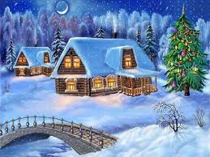

Slide 2


МАОУ Заозерная СОШ с углубленным изучением отдельных предметов № 16
Рождество
Выполнили ученики 5а класса МАОУ СОШ № 16
Попова Ульяна, Черемисина Божена,
Аркуша Юлия, Севостьянов Максим
Руководители: Зябрева В.Ф., учитель биологии
Чалина И.А., учитель изо
Томск - 2015

Slide 3

Введение
В настоящее время люди справляют праздники совсем не так, как было принято спокон веков на РУСИ. И мы хотим донести до всех , что праздник - это тщательная подготовка и весёлое времяпровождение в кругу родных и близких людей с соблюдением ритуалов, символов и обычаев, в соответствии со здоровым образом жизни
Цель работы: изучить историю, основные обряды и традиции праздника Рождества.
Задачи:
найти и систематизировать доступные источники информации по вопросу;
выявить историю возникновения праздника;
определить основные обряды и их символику;
возрождение и распространение православных жизненных основ.
Объект исследования – история происхождения, обряды и традиции праздника Рождества.
Исследовательские методы:
анализ;
сравнение;
обобщение

Slide 4
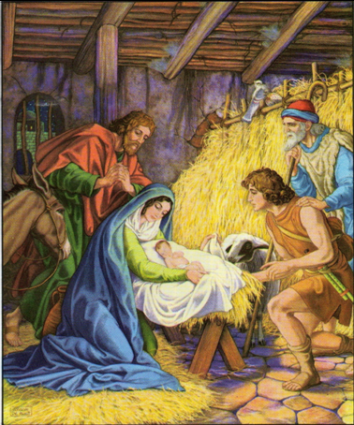
История появления праздника
Рождество Христово – великий христианский праздник в воспоминание рождения Иисуса Христа в Вифлееме.

Slide 5
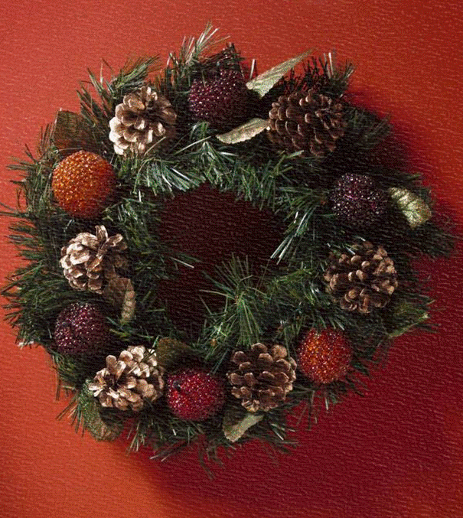
История появления праздника
В России Рождество Христово празднуется 7 января (25 декабря по старому стилю)

Slide 6
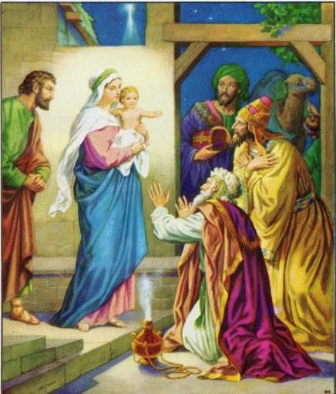
Как праздновали
Рождество на Руси
День, предшествующий Рождеству, называют Сочельником или Сочельником. Сочельник происходит от слова "сочиво", что означает буквально - "растительное масло".

Slide 7
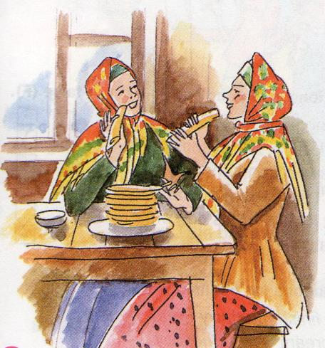
Как праздновали
Рождество на Руси
В сочельник принято есть сочиво - взвар рисовый или ячменный – с мёдом, или ягодный и плодовой
( отсюда и само название этого вечера).

Slide 8
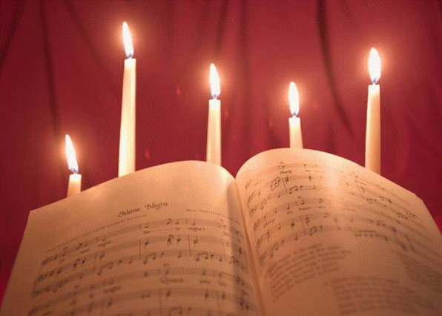
Как праздновали
Рождество на Руси
Празднование Рождества Христова церковью установлено ещё с IV в.
В V в. написаны для этого праздника священные песнопения.

Slide 9
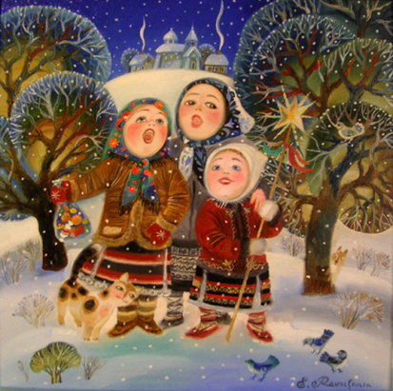
Как праздновали
Рождество на Руси
С вечера в Сочельник. дети ходили по селу со звездой, изготовленной из лучины и бумаги и пели под окнами (или заходя в дом) колядки - песни, в которых восхваляли, величали хозяев, получая от них подарки: конфеты, выпечку, денежки.

Slide 10
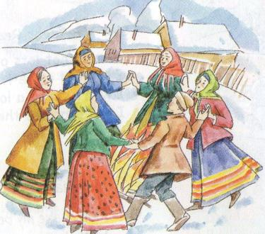
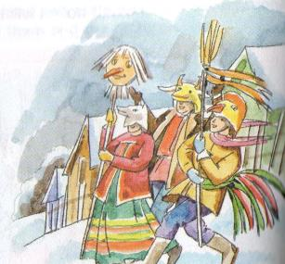
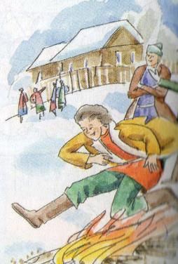
Как праздновали
Рождество на Руси
С Рождества начинались святки - праздники, которые продолжались до Крещения (19 января). Все это время проходили святочные обряды, гадания, увеселения, хождение ряженых по дворам и улицам.

Slide 11
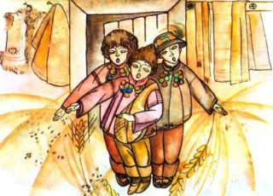
Как праздновали
Рождество на Руси
В Рождество ранним утром, до рассвета, проводился обряд обсевания изб. Пастух ходил с торбой овса и, заходя в дом, бросал на все стороны (рассеивал) горсть зерна с приговором: "На живущих, на плодящих и на здоровье".

Slide 12
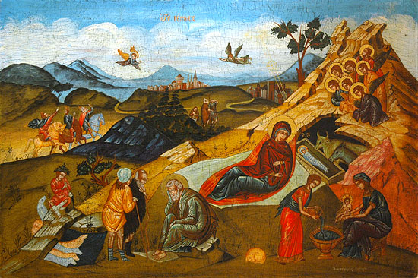
Как праздновали
Рождество на Руси
Второй день Рождества, который называется Собор Богородицы, посвящается прославлению Матери Христа, Пресвятой Деве Марии.

Slide 13
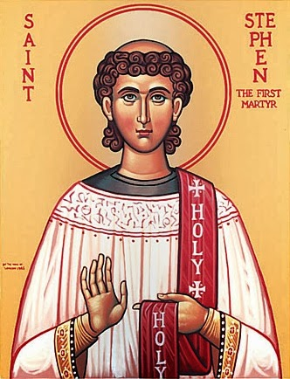
Как праздновали
Рождество на Руси
Третий день Рождества называли Степановым днем. По обычаю, в Степанов день затесывали колья, ставили их по углам двора, втыкая в снег, чтобы нечистую силу отпугнуть.

Slide 14
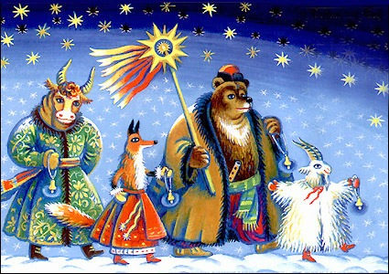
Как праздновали
Рождество на Руси
Девичьи гадания и хождение ряженых с этого дня продолжались до самого Крещения. Ряженые в вывороченных наизнанку шубах, в масках или с испачканными сажей лицами ходили по домам, распевая песни и разыгрывая различные преставления, сцены за соответствующее вознаграждение.

Slide 15
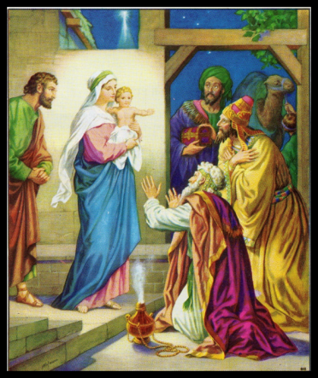
Рождественская символика
С давних времен символами Рождества были Вифлеемская звезда, ангел и вертеп.
Вифлеемской называют ту необычную звезду, которая возвестила людям о рождении Христа. Ее увидели на небосклоне восточные волхвы: звезда была необыкновенно яркой и двигалась по небу вопреки всем законам природы. Увидев ее, волхвы поняли, что произошло великое событие – сбылось древнее пророчество о рождении на земле Бога.
Ангелы в Рождественскую ночь возвестили о рождении Господа пастухам, пасущим неподалеку стадо. Тотчас за благовестием последовало явление ангельского хора, славившего Бога.
Еще один символ Рождества – вертеп. В переводе со славянского это слово означает укрытие, пристанище, пещера. Именно в пещере и появился на свет Бога младенец.

Slide 16
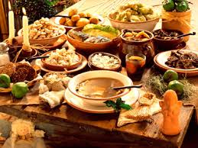
Рождественский стол
Рождественский стол на Руси накрывали с размахом, чтобы было чем разговеться после поста. В праздничном меню обязательно присутствовали мясо, рыба, и сладости. Традиционные блюда к празднику - холодец, пельмени, запеченный поросенок с хреном, щи из кислой капусты, пирожки с мясом, рисом или повидлом.
Рождественская кутья
Русские пряники
Взвар
Сочиво

Slide 17
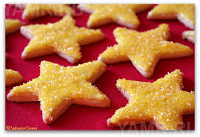
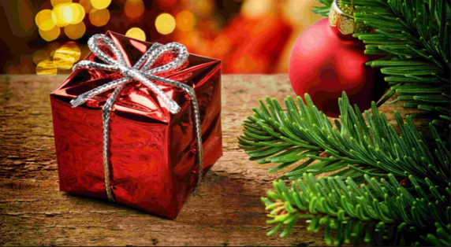
Подарки к Рождеству
Подарки и милосердие
Особой Рождественской традицией являются подарки, преподносимые по милосердию. Каждая православная семья, более или менее состоятельная, считает своим долгом на Рождество одаривать бедных, болящих, пожилых. Как правило, подарком становится какое-либо угощение. При этом главное – доброе расположение, желание помочь ближним; человек может просто угостить соседских ребятишек шоколадкой или отнести что-нибудь в храм.

Slide 18
Практическая работа
Тема: «Изготовление рождественских подарков на уроках изо и дома»
Цели:
самим научиться изготавливать поделки символа года 2015,
научить малышей делать из цветной бумаги деда Мороза, елочку, другие игрушки, и познакомить с историей праздника для распространения старинных традиций.

Slide 19
Практическая работа
Тема: «Рождественские подарки»

Slide 20
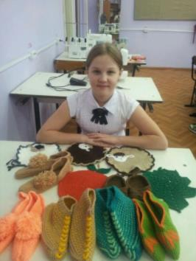
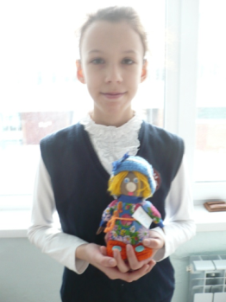
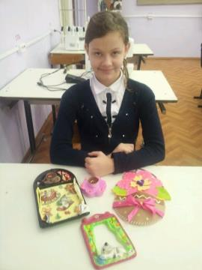
Практическая работа
Тема: «Рождественские подарки»

Slide 21
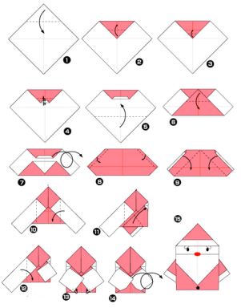
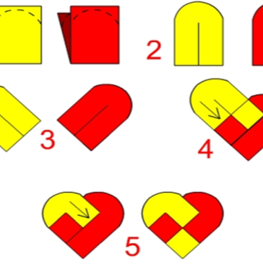
Практическая работа
Передаём опыт малышам

Slide 22
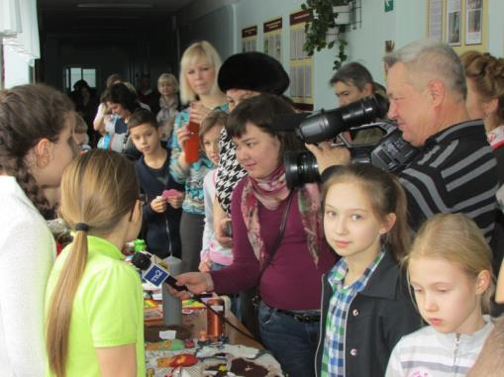

Практическая работа
Наши работы послужили благому делу в дни акции «Дети – детям!

Slide 23
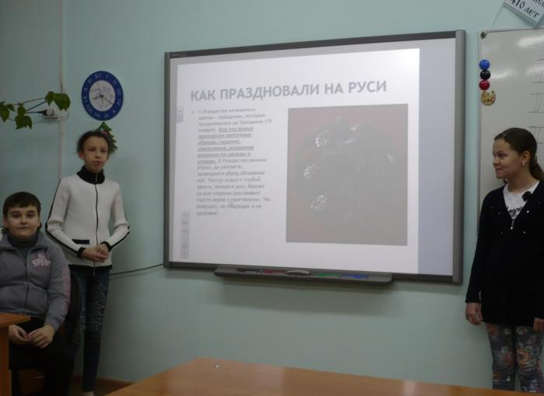
Практическая работа
Делимся информацией о традициях Рождества с малышам и учениками нашего класса

Slide 24
Заключение
Этот праздник вошел в нашу историю, как праздник святости, поклонения добрым делам, духовного очищения;
Праздник песен, игр и веселья.
Рождество – праздник особенный, и подарок в эти дни тоже хочется сделать необычный, чаще сделанный своими руками!
Дарите добро и радость близким людям!!!

Slide 25
Литература
О. Мещерякова, А. Семенова. «Встречаем Новый год и Рождество всей семьей». Мир книги, 2008
В. Мороз. Большая детская энциклопедия Нового года и Рождества Издательство: Олма Медиа Групп, ISBN 5-373-00724-2; 2007 г.
Детская энциклопедия «Религии мира»
Серия книг «Я познаю мир»
http://ru.wikipedia.org.
http://prazdnik.ru.
http://www.pravmir.ru/rojdestvo.html
http://www.pravmir.ru/rozhdestvo-pochemu-my-prazdnuem-ego-ne-kak-vse-lyudi/
http://www.pravoslavie.ru/put/76830.htm

Slide 26
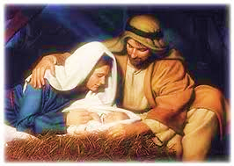
Спасибо за
внимание

